Slide 1
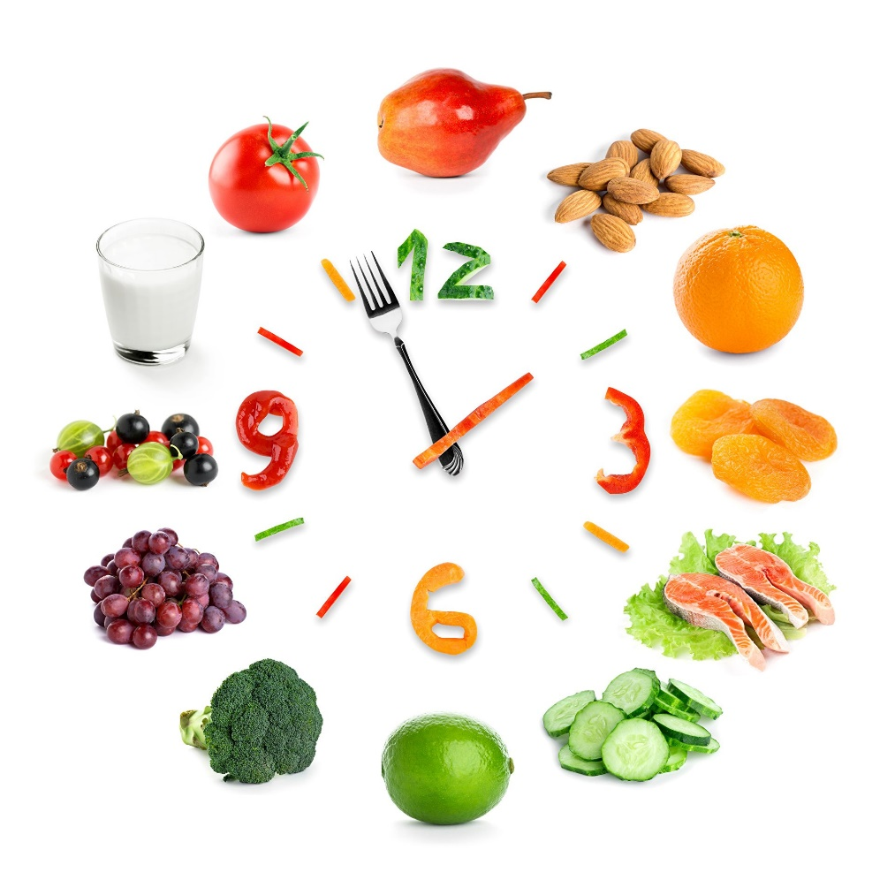
ЗДОРОВОЕ ПИТАНИЕ

Slide 2
Что такое здоровое питание?
Здоровое питание – это такое питание, которое обеспечивает рост, оптимальное развитие, полноценную жизнедеятельность, способствует укреплению здоровья и профилактике неинфекционных заболеваний (НИЗ), включая диабет, болезни сердца, инсульт и рак. Здоровое питание на протяжении всей жизни - важнейший элемент сохранения и укрепления здоровья нынешних и будущих поколений, а также, непременное условие достижения активного долголетия. .

Slide 3
Принципы здорового питания
- потребление энергии (калорий) должно быть сбалансировано с ее расходом - ежедневное употребление 400 гр (минимум) фруктов и овощей, помимо картофеля, и крахмалсодержащих корнеплодов - потребление жиров не должно превышать 30% от общей потребляемой энергии (3 столовые ложки растительного масла, или 2 авокадо, или 100 гр арахиса, или 100-140 гр соевых бобов) - насыщенные жиры (твердые жиры) должны составлять менее 10%, трансжиры (растительные жиры, подвергшиеся промышленной переработке, и традиционно входящие в состав майонеза,маргарина, кетчупа, кондитерских изделий) – менее 1% от общей потребляемой энергии - желательно заменять насыщенные жиры и трансжиры ненасыщенными жирами, и полностью исключить из рациона трансжиры промышленного производства - свободные сахара должны составлять менее 10% (50 гр или 12 чайных ложек без верха для человека с нормальным весом, потребляющего около 2000 калорий в день) от общей потребляемой энергии, причем, сокращение потребления до 5% и менее обеспечивает дополнительные преимущества для здоровья

Slide 4
Как интегрировать принципы здорового питания в свою жизнь, с помощью небольших изменений в привычном рационе?
включайте овощи в каждый прием пищи - для перекуса или в качестве закуски используйте свежие овощи и фрукты - отдавайте предпочтение сезонным овощам и фруктам - употребляйте в пищу максимально разнообразные фрукты и овощи, расширяйте ассортимент привычных продуктов. Дайте второй шанс репе, тыкве, брокколи. Жиры Эксперты по питанию ВОЗ рекомендуют ограничивать употребление любых жиров растительного и животного происхождения до 30%, лучше – до 10 % и менее от общего потребления энергии.

Slide 5
Как интегрировать принципы здорового питания в свою жизнь, с помощью небольших изменений в привычном рационе?
готовьте на пару или варите вместо жарки и приготовления во фритюре - заменяйте сливочное масло и сало растительными маслами, богатыми полиненасыщенными жирами, такими как подсолнечное, оливковое кукурузное, сафлоровое - покупайте молочные продукты с пониженным (1,5-2,5%) содержанием жира - покупайте постное мясо, и обязательно обрезайте весь видимый жир перед тем, как начать готовить - ограничьте потребление запеченной и жареной пищи - откажитесь от употребления предварительно упакованных закусок, и пищевых продуктов (например, торты, пончики, пирожные, пироги, печенье и вафли), они могут содержать много промышленно произведенных трансжиров

Slide 6
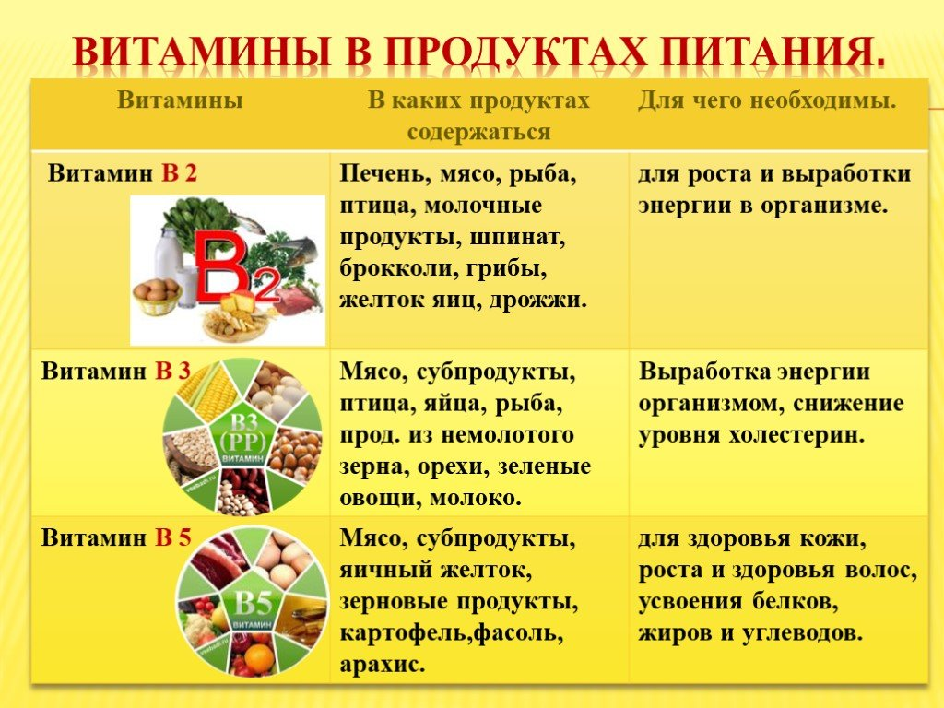
Витамины в продуктах питания

Slide 7
Плюсы здорового питания
Преимущества человека, который питается правильно.
• отсутствует лишний вес;
• исчезают хронические болезни и не возникают новые;
• появляется чувство контроля над собственным телом;
• хорошее самочувствие, высокая выносливость, устойчивость к стрессам.

Slide 8
Если вы решили придерживаться здорового рациона, вам придется максимально сократить потребление следующего:
полуфабрикаты
сдобная выпечка
конфеты
сладкие газированные напитки
алкоголь

Slide 9
В чем заключается правильное питание
Правильное питание заключается не в контроле калорий и жестких диетах, а в обеспечении организма полноценным рационом, в который входят все необходимые для него продукты: мясо, злаки, овощи, фрукты.
Подбор рациона - одна из главных задач в правильном питании, но не менее важным является и ежедневное следование ему.

